Slide 1
인공지능 탈모 측정기
당신의 모발 건강을 알아보세요…. 이미 늦었을지도?
자 라 나 라
머 리 머 리
드래그해서 사진 업로드

Slide 2
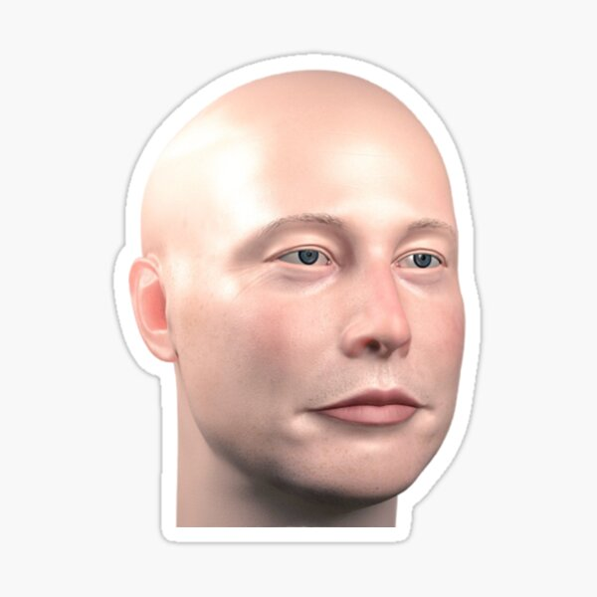


측정 결과
당신의 모발은…..
사례1: 완전탈모
가망이 없습니다…. 파이팅!
다시하기
결과 상세보기
SNS에 풍성함을 자랑하기

Slide 3
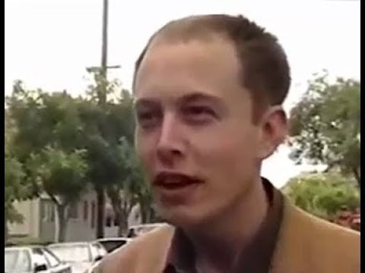
측정 결과
당신의 모발은…..
사례2: 중도 탈모
함락 직전입니다. 자라나라 머리머리!
다시하기
결과 상세보기
SNS에 탈모를 자랑하기

Slide 4
측정 결과
당신의 모발은…..
사례3: 약한 탈모
탈모의 기운이 느껴집니다…약간 위험할지도?
다시하기
결과 상세보기
SNS에 풍성함을 자랑하기

Slide 5
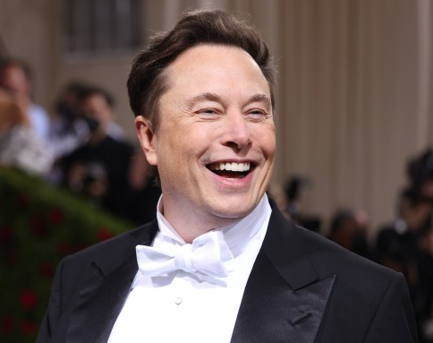
측정 결과
당신의 모발은…..
사례4: 완전 풍성
풍성합니다!!!
다시하기
결과 상세보기
SNS에 풍성함을 자랑하기

Slide 6
-상세 정보
* 당신은 탈모 x단계입니다.
이하 단계별 내용 변경
- 예방~~~~
추천 제품 ~~~~
분류 결과
1단계: a%
2단계: b%
3단계: c%
- 탈모인 추천영상
유투브 1
유투브 2
유투브 3

Slide 7
부가기능 – SNS와 연동
????

